Slide 1
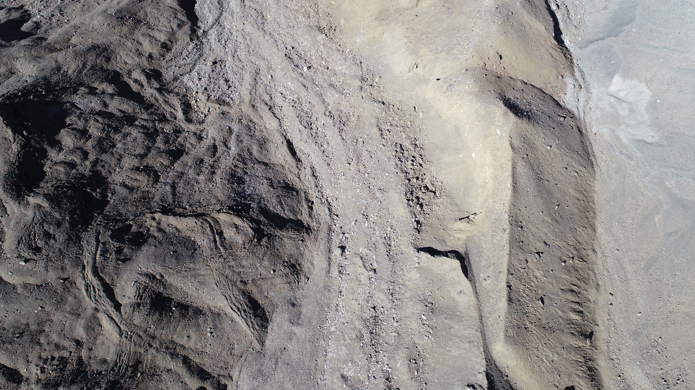
Geomorfología Dinámica Auxiliar N°1: Repaso de QGIS
Profesor: Germán Aguilar
Auxiliares: Roberto González y Gabriela Reyes
Ayudantes: Luis Godoy y Kimberly Bravo

Slide 2
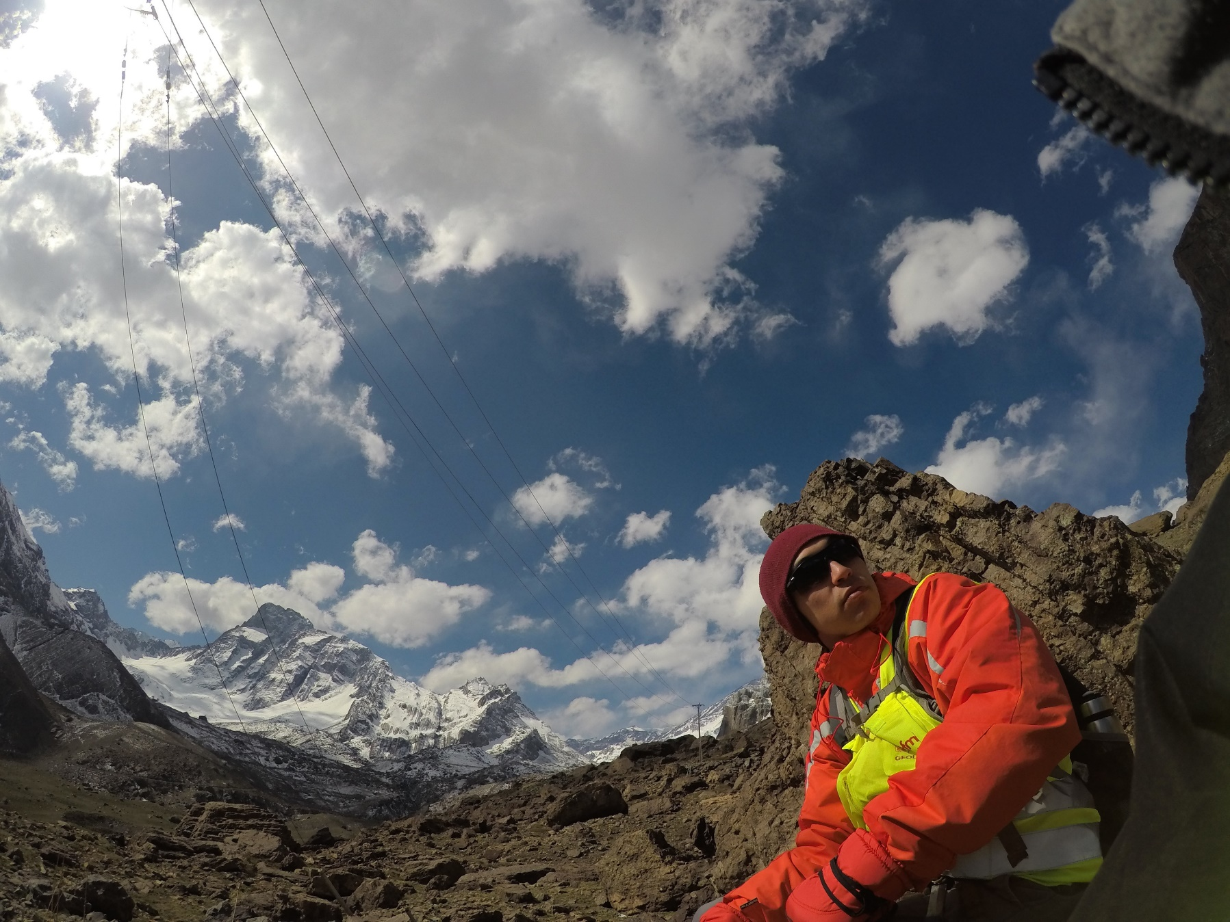
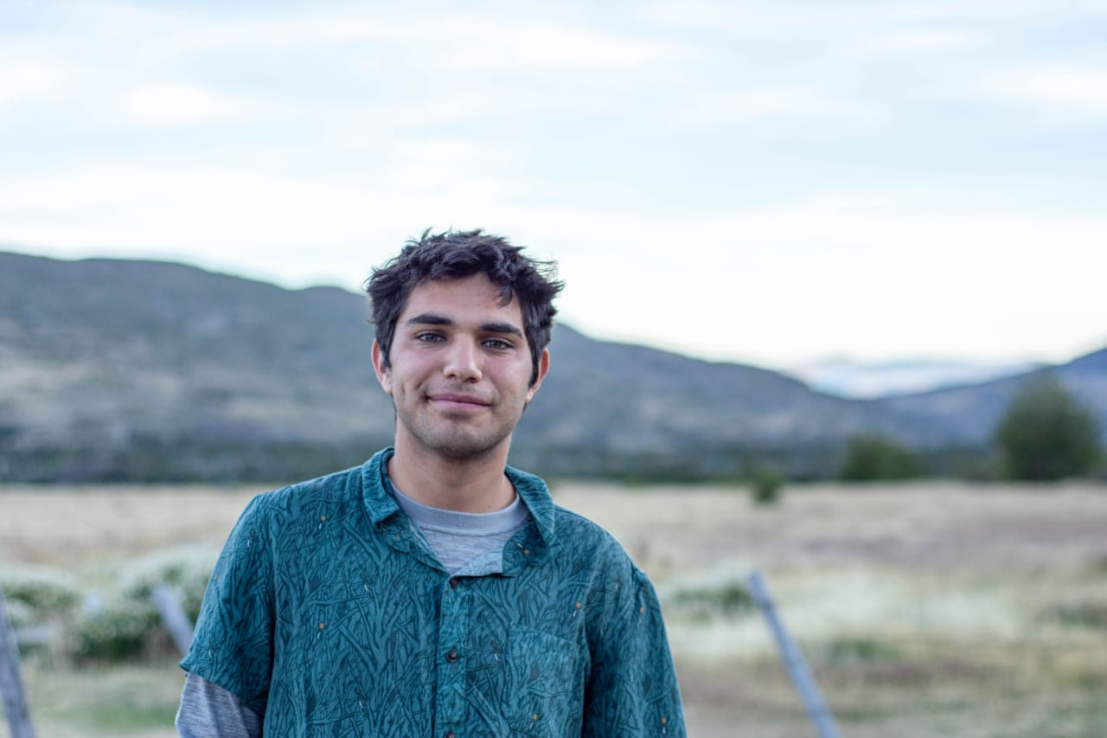
Presentación del curso
Cuerpo docente
Auxiliar
Roberto González Vidal
Ayudante
Luis Godoy Rojas

Slide 3
Organización del curso
Laboratorio: viernes 16:15 en esta sala (modificaciones serán informadas con anticipación)
Asistencia obligatoria
Se puede justificar inasistencia
Evaluaciones: en parejas
4 Informes
1 Presentación

Slide 4
Calendario tentativo del laboratorio – Sección 2
Semana | Fecha | Contenido | Entrega informe
1 | 13-18 marzo | -
2 | 20-24 marzo | Repaso Qgis
3 | 27-31 marzo | Evolución del paisaje-Hipsometría
4 | 03-07 abril | Consultas
5 | 10-14 abril | Terreno Estrati | 11-abr
6 | 17-21 abril | Terreno Geomorfo 1-2
7 | 24-28 abril | Agentes modeladores del paisaje
vacaciones | 01-06 mayo
8 | 08-12 mayo | Sistemas fluviales (Terreno Geomorfo 3)
9 | 15-19 mayo | Sistemas glaciales y periglaciales
10 | 22-26 mayo | Geomorfología costera | 25-may
11 | 29-02 junio | Morfotectónica
12 | 05-09 junio | Geomorfología Eólica
13 | 12-16 junio | Procesos gravitacionales | 15-jun
vacaciones | 19-23 junio
14 | 26-30 junio | Geomorfología volcánica
15 | 03-07 julio | Presentaciones | 6-jul
Entregas: días jueves a las 23:59

Slide 5
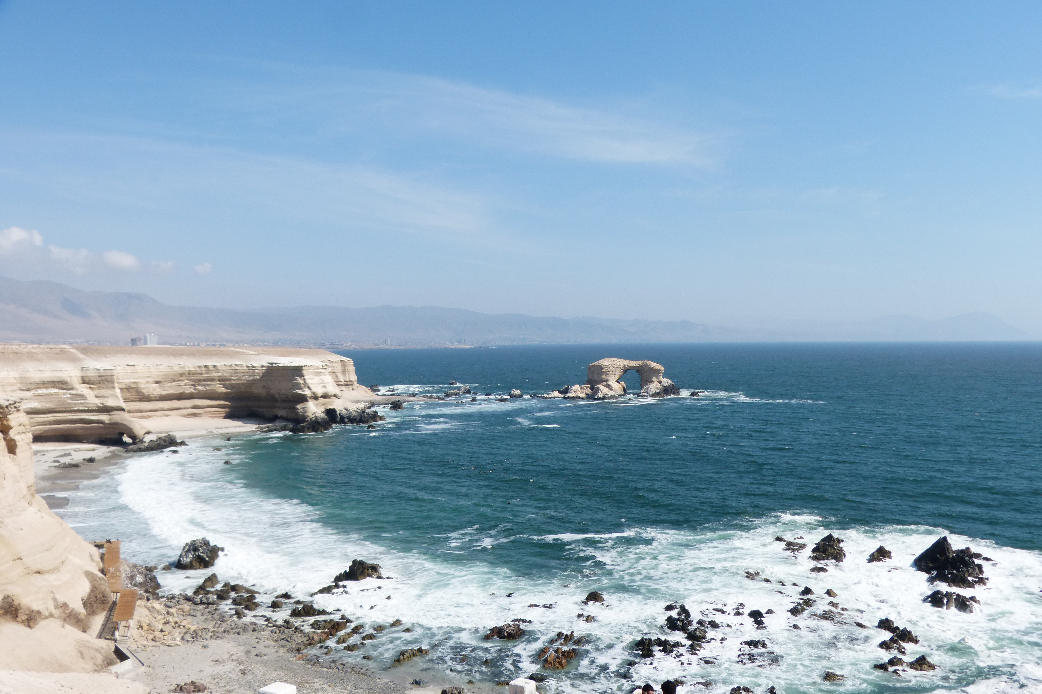
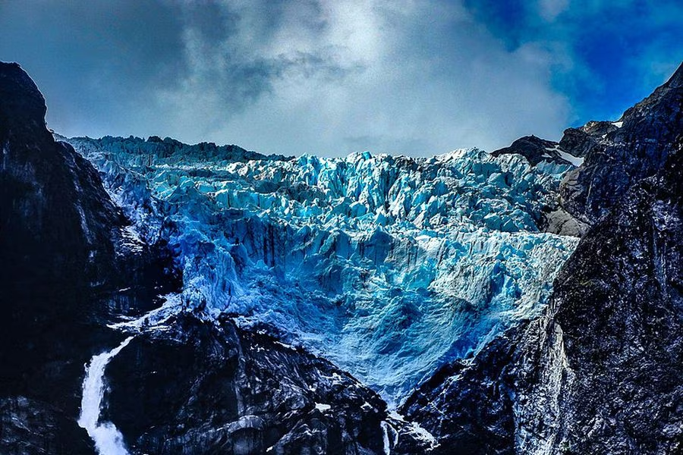
Presentación del curso
Geomorfología dinámica

Slide 6
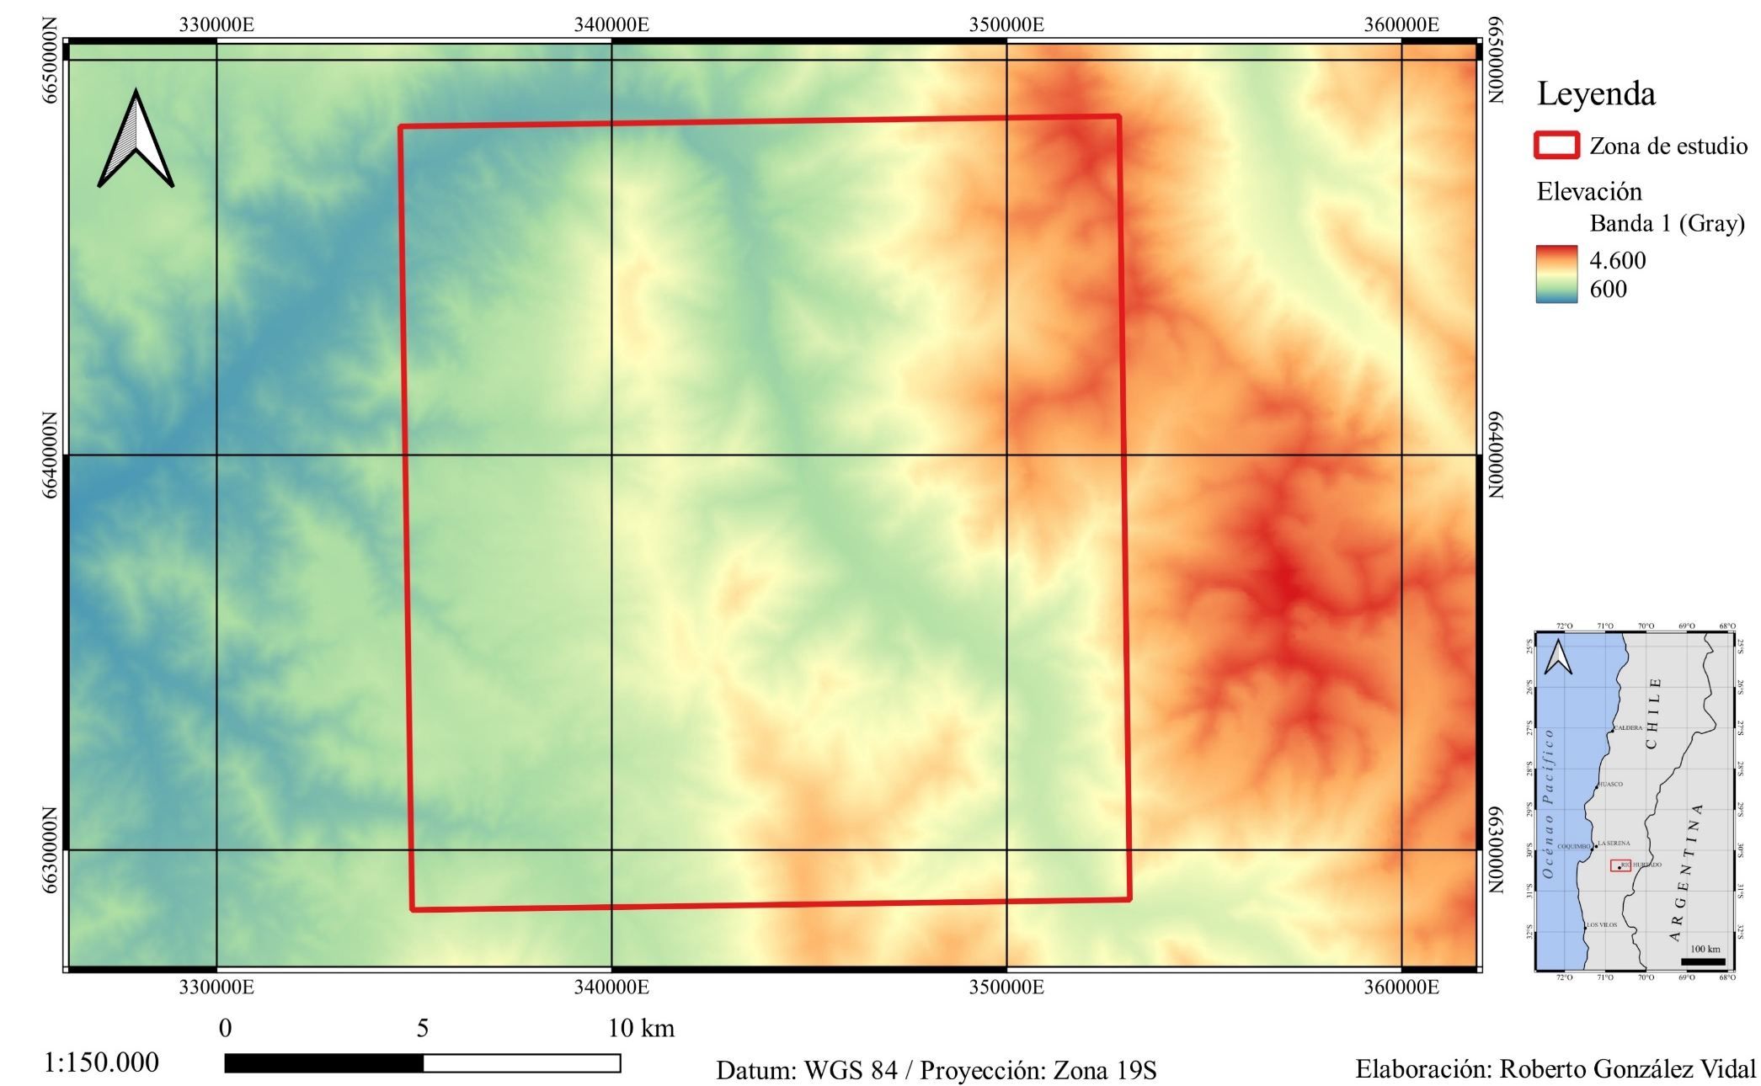
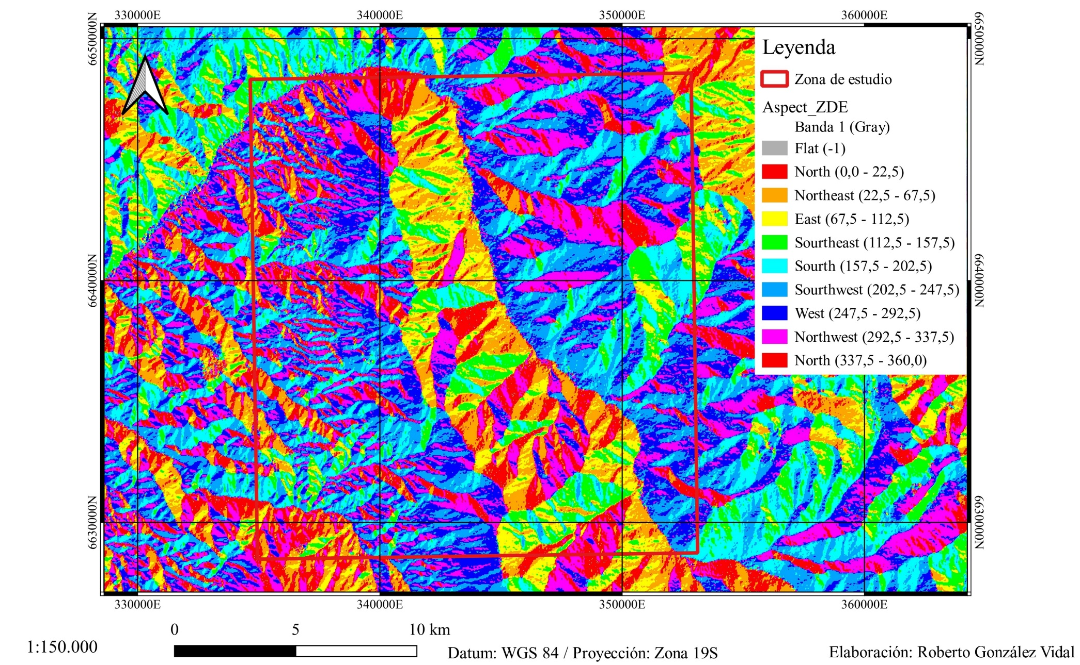
Presentación del curso
Geomorfología dinámica

Slide 7
Geomorfología Dinámica Auxiliar N°1: Repaso de QGIS
Profesor: Germán Aguilar
Auxiliares: Roberto González y Gabriela Reyes
Ayudantes: Luis Godoy y Kimberly Bravo

Slide 8
Descargar un modelo de elevación digital
Un DEM (Digital Elevation Model) es un ráster cuyos pixeles almacenan valores de
elevación.
Descargar desde: https://earthexplorer.usgs.gov/

Slide 12
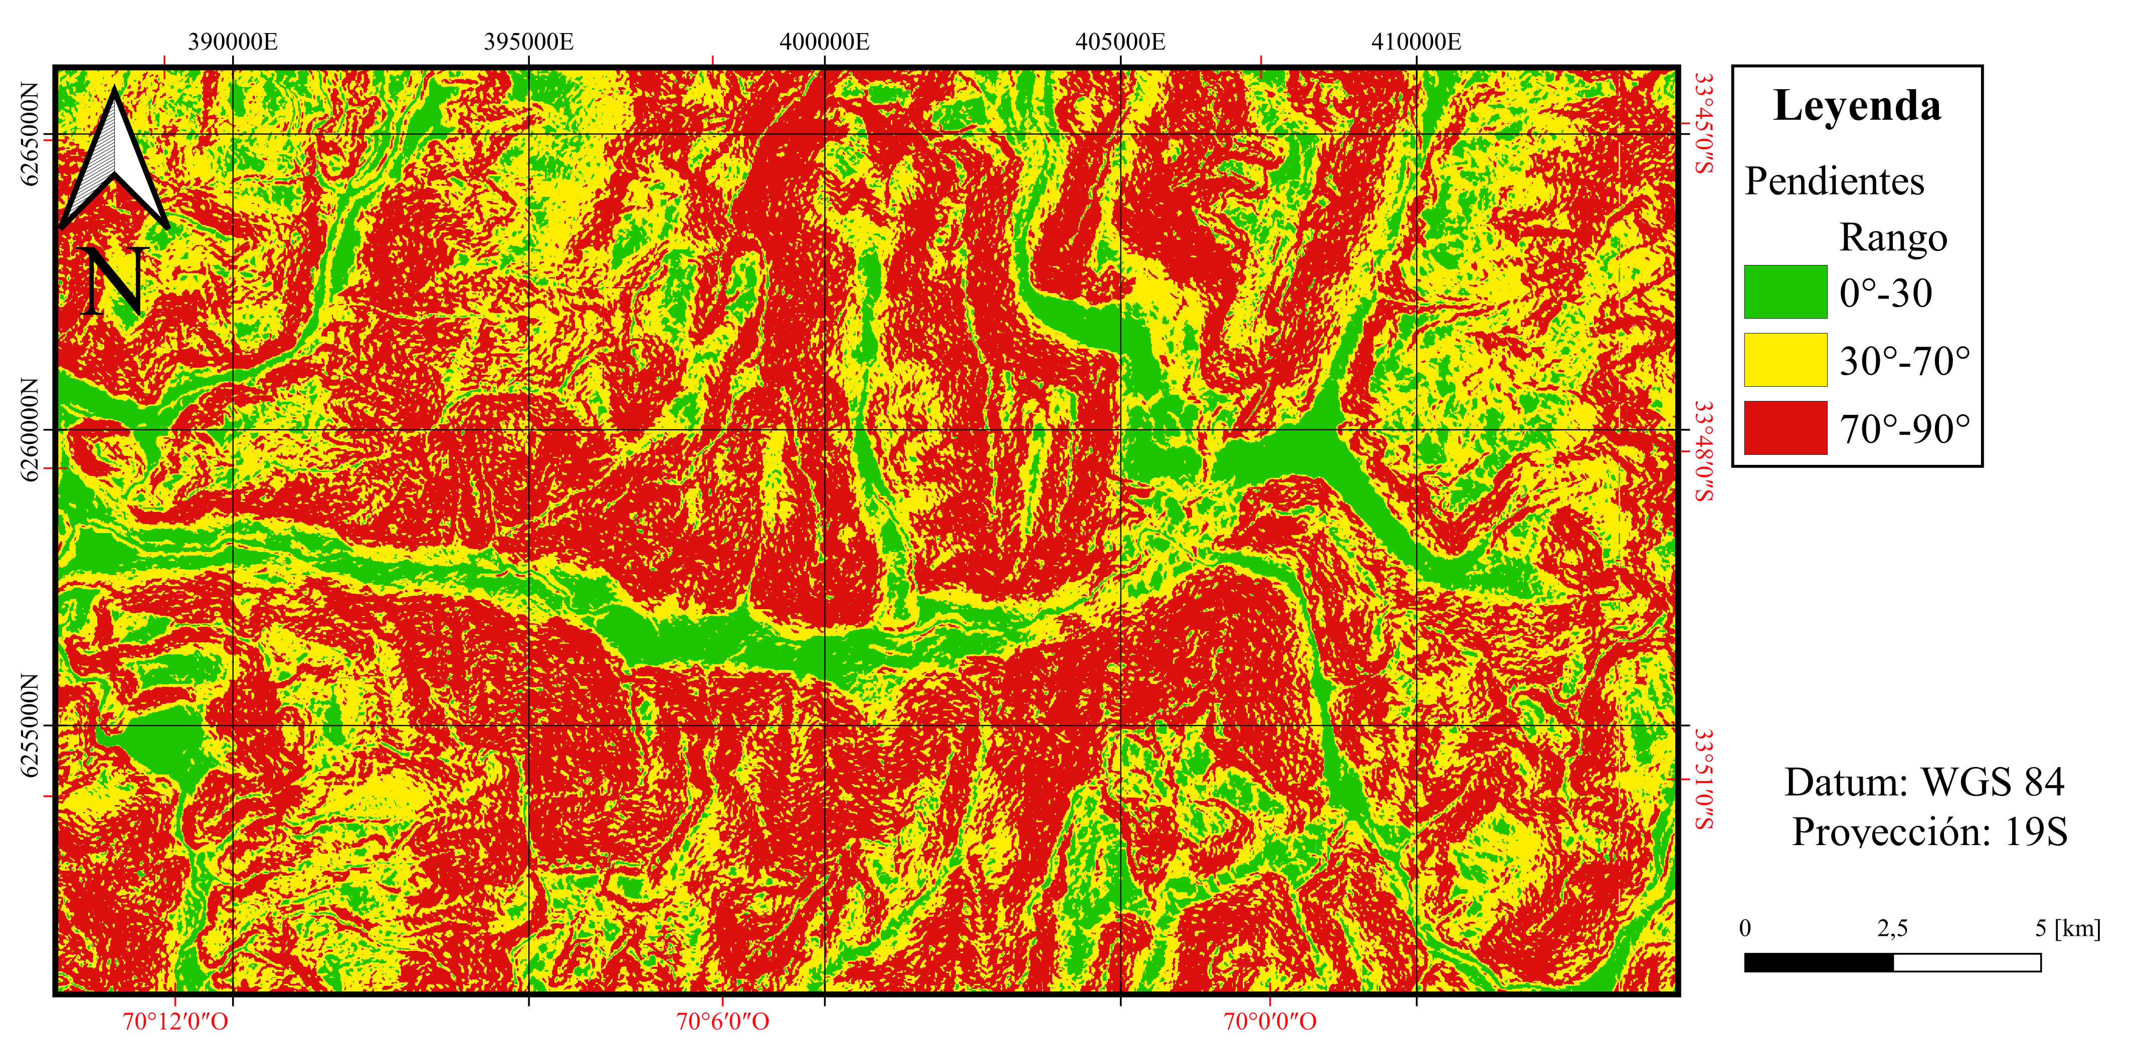
Otras fuentes para obtener modelos de elevación digital:
https://search.earthdata.nasa.gov/search?q=srtm
https://search.asf.alaska.edu/#/
https://www.ide.cl/index.php/imagenes-y-mapas-base – IDE Chile

Slide 13
Coordenadas

Slide 14
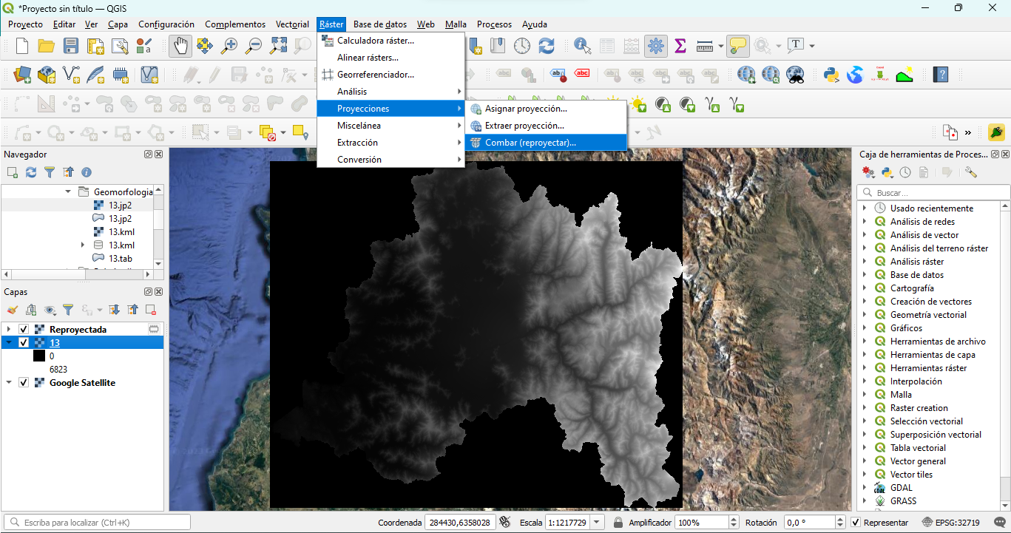
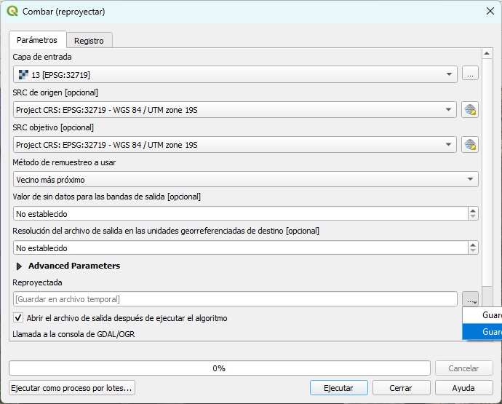
Coordenadas: Reproyectar

Slide 15
Hidrografía a partir de un DEM
Delimitar cuencas hidrográficas:
Caja de herramientas: GRASS → Raster (r.)
r.fill.dir→genera una DEM con menores imperfecciones.
r.watershed→a partir del DEM rellenado se obtienen varios rasters útiles para delimitar cuencas (revísenlos todos).
r.water.outlet→al entregarle un punto crea un raster mostrando el territorio que desemboca en ese exutorio (raster de una cuenca).
r.stream.extract→a patirdel DEM rellenado y un numero de mínima acumulación de flujos por canal crea un raster mostrando la red de drenaje.
r.to.vect→vectoriza un raster, por ejemplo hace un polígono del raster de cuenca y polilíneas del raster de red.
Tomado de clase preparada por Carolina Monsalve para Geología de Campo I (2022-1)

Slide 16
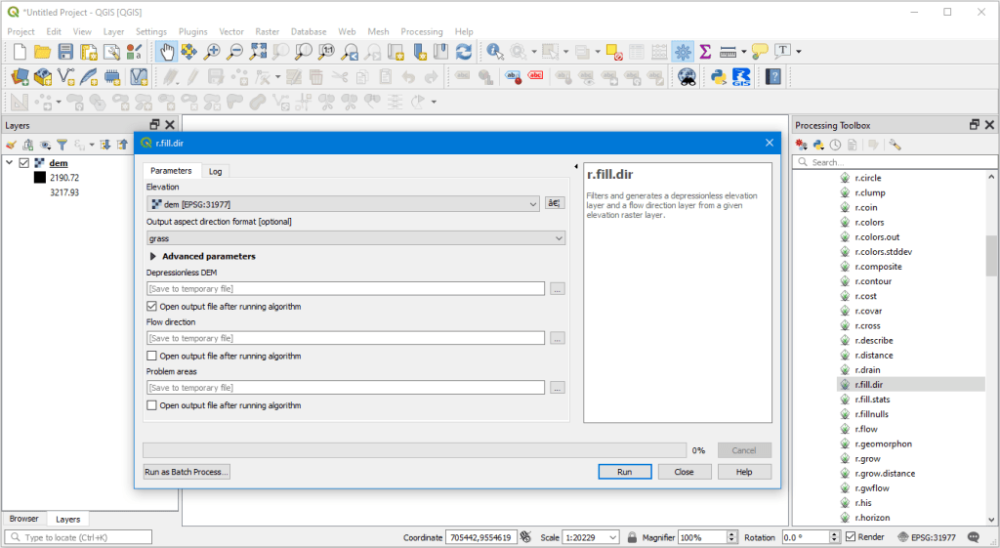
Agregar Cuencas hidrográficas
r.fill.dir→genera una DEM con menores imperfecciones.

Slide 17
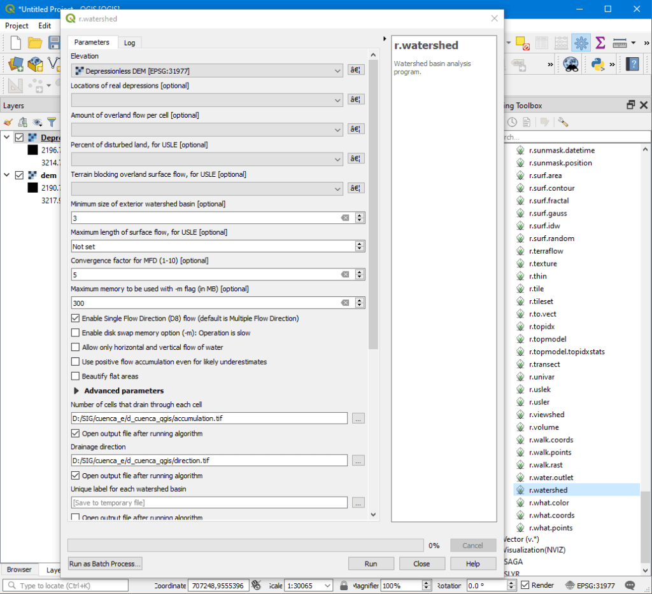
r.watershed→a partir del DEM rellenado se obtienen varios rasters útiles para delimitar cuencas

Slide 18
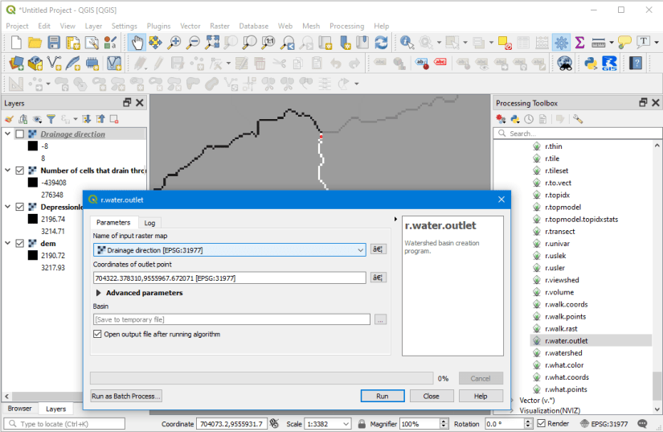
r.water.outlet→al entregarle un punto crea un raster mostrando el territorio que desemboca en ese exutorio (raster de una cuenca).

Slide 19
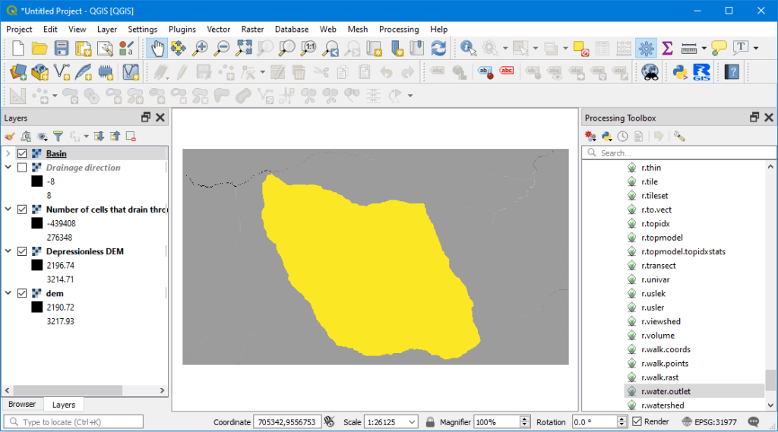

Slide 20
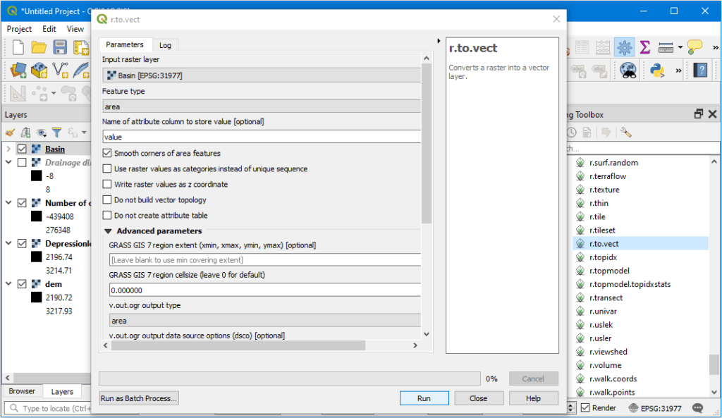
r.to.vect→vectoriza un raster, por ejemplo hace un polígono del raster de cuenca y polilíneas del raster de red.

Slide 21
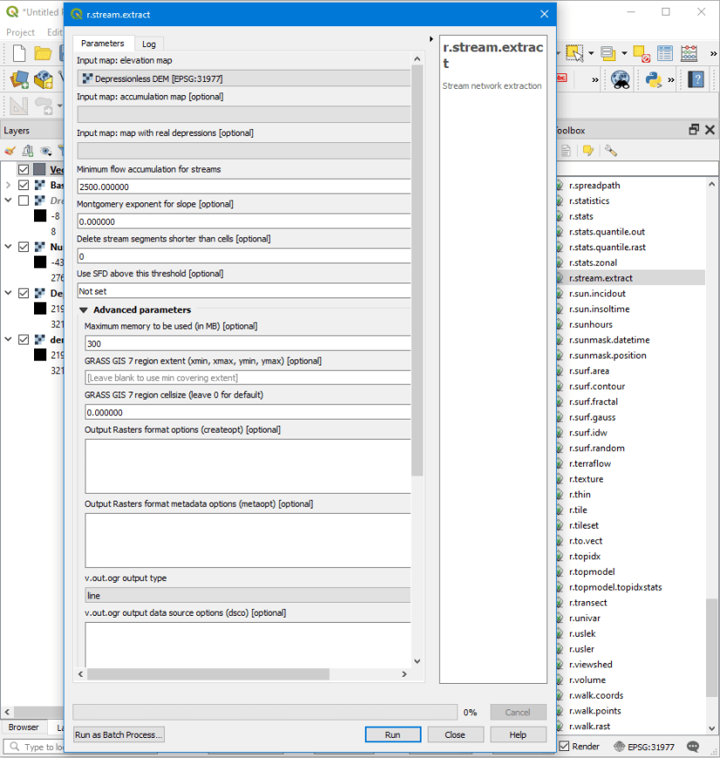
Crear una red de drenaje

Slide 22
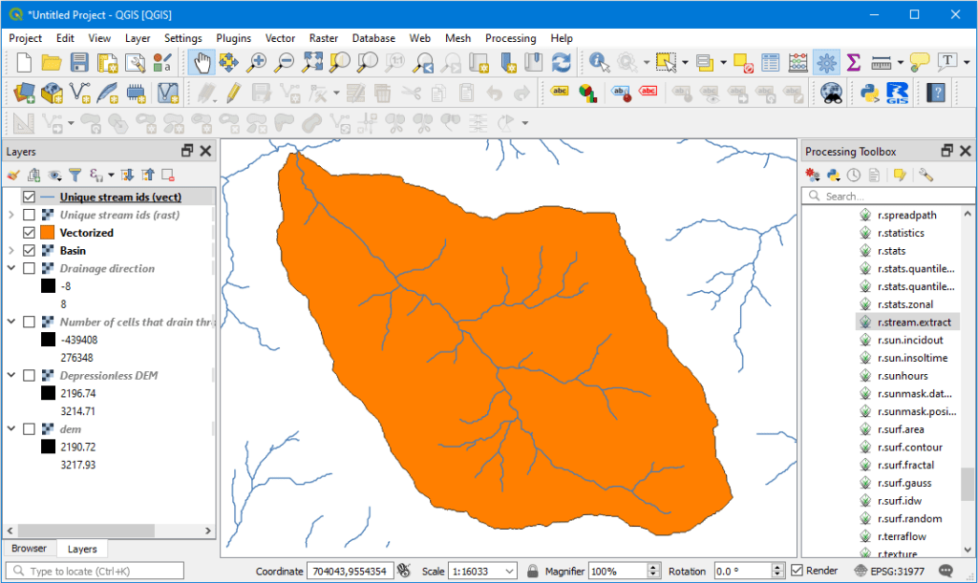

Slide 23
Cortar un DEM

Slide 25
Generar un Hillshade

Slide 26
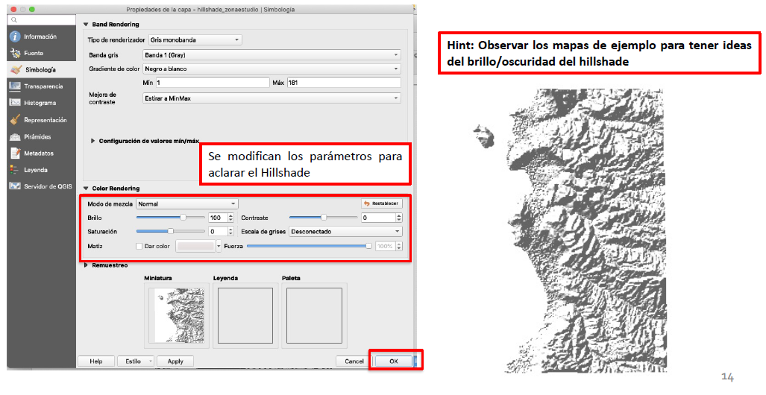

Slide 27
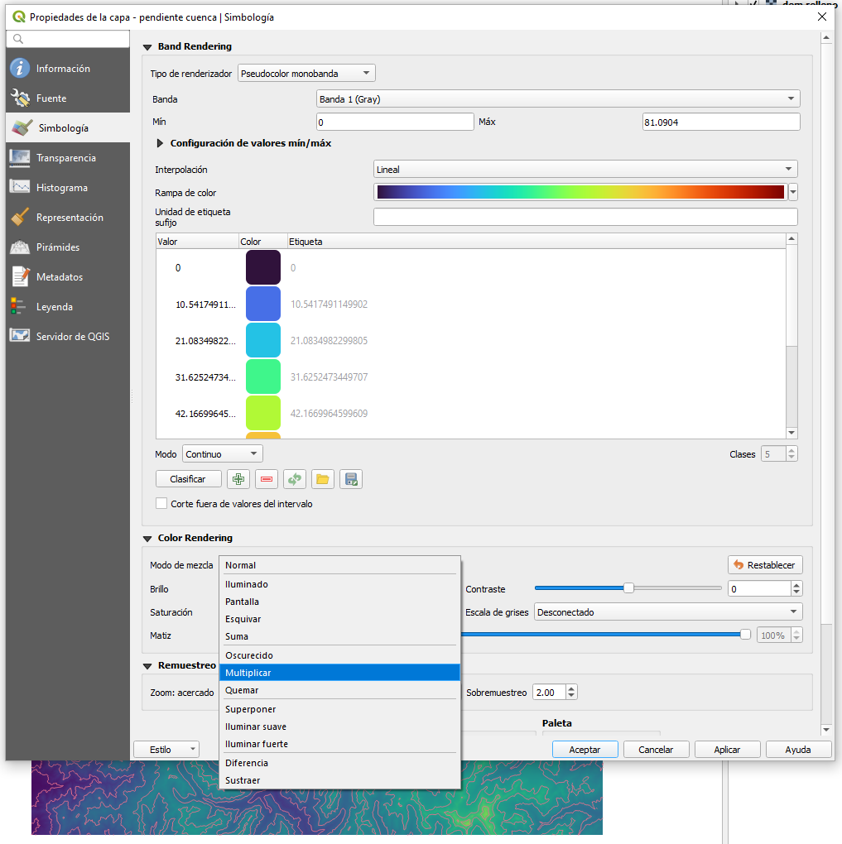
Generar otras capas raster y superponerlas
Mapa de Pendiente → Caja de herramientas → Pendiente
Mapa de orientación → Caja de Herramientas → Aspecto

Slide 28
Curvas de nivel

Slide 30
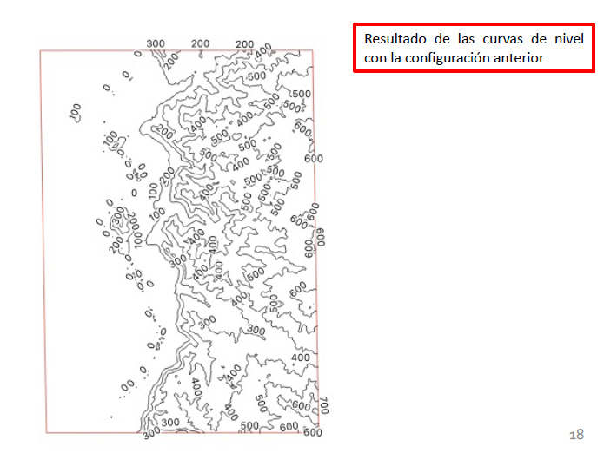

Slide 31
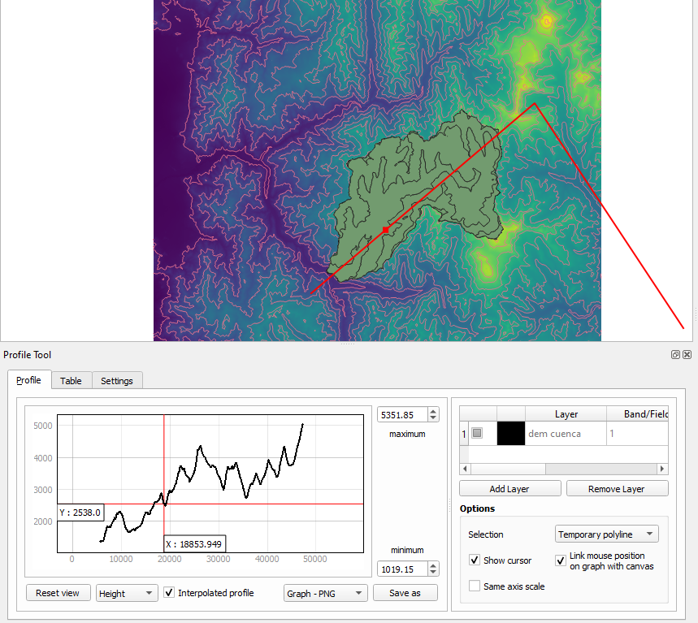
Perfiles topográficos
Seleccionar el modelo de elevación digital
Seleccionar línea a topografear (Puede ser temporal o usar capa shape)
Guardar el perfil en el formato deseado
1
2
3

Slide 32
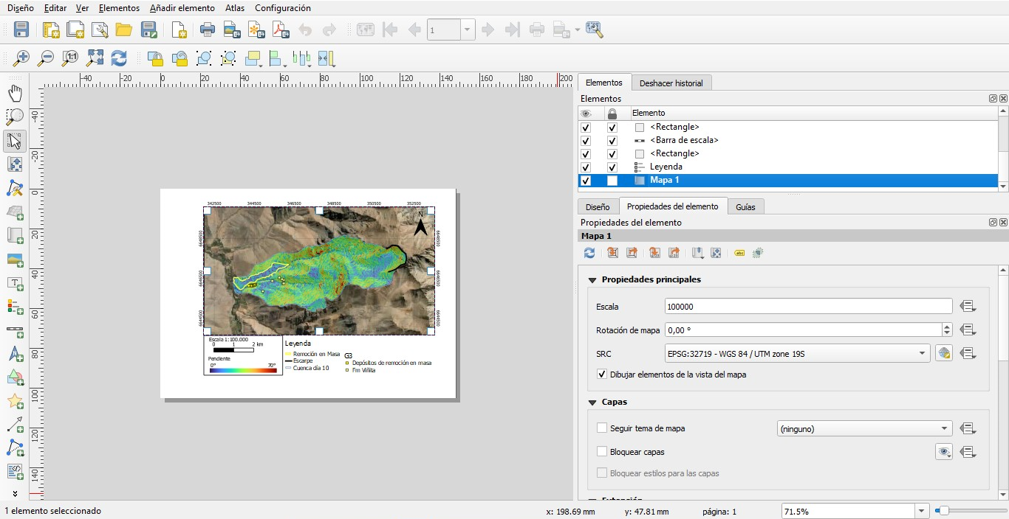
Hacer una nueva composición en QGIS
Ajustar mapa
Insertar mapa
Ajustar escala
Agregar título y texto, leyenda, escala y flecha de norte, datum

Slide 33
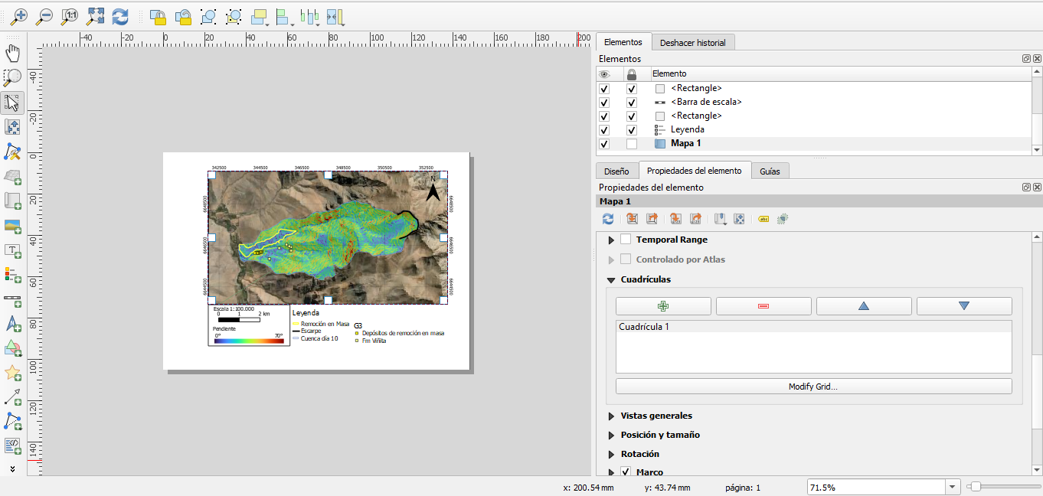
Ajustar grilla

Slide 34
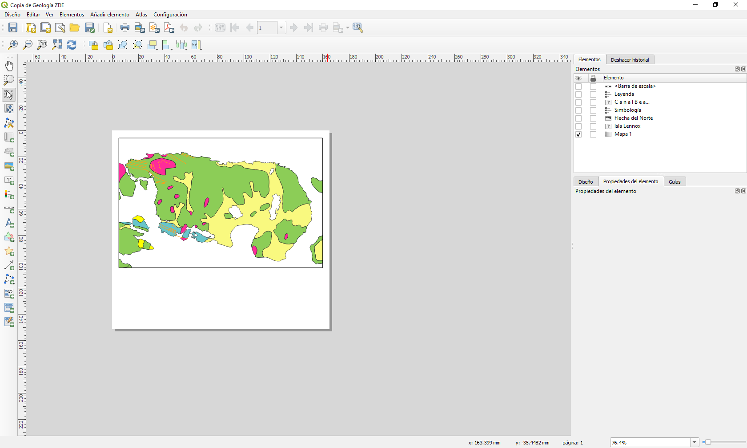
Exportar composición
JPG, PNG…
PDF
SVG

Slide 35
Bibliografía
Clases auxiliares de años anteriores
https://acolita.com/delimitar-automaticamente-una-cuenca-hidrografica-en-qgis-3/

